Slide 1
缩量修复 注意分化
主讲老师
陈儒渊
课程日期
2025.5.8
执业编号
A1120623090007
中国·广州

Slide 2
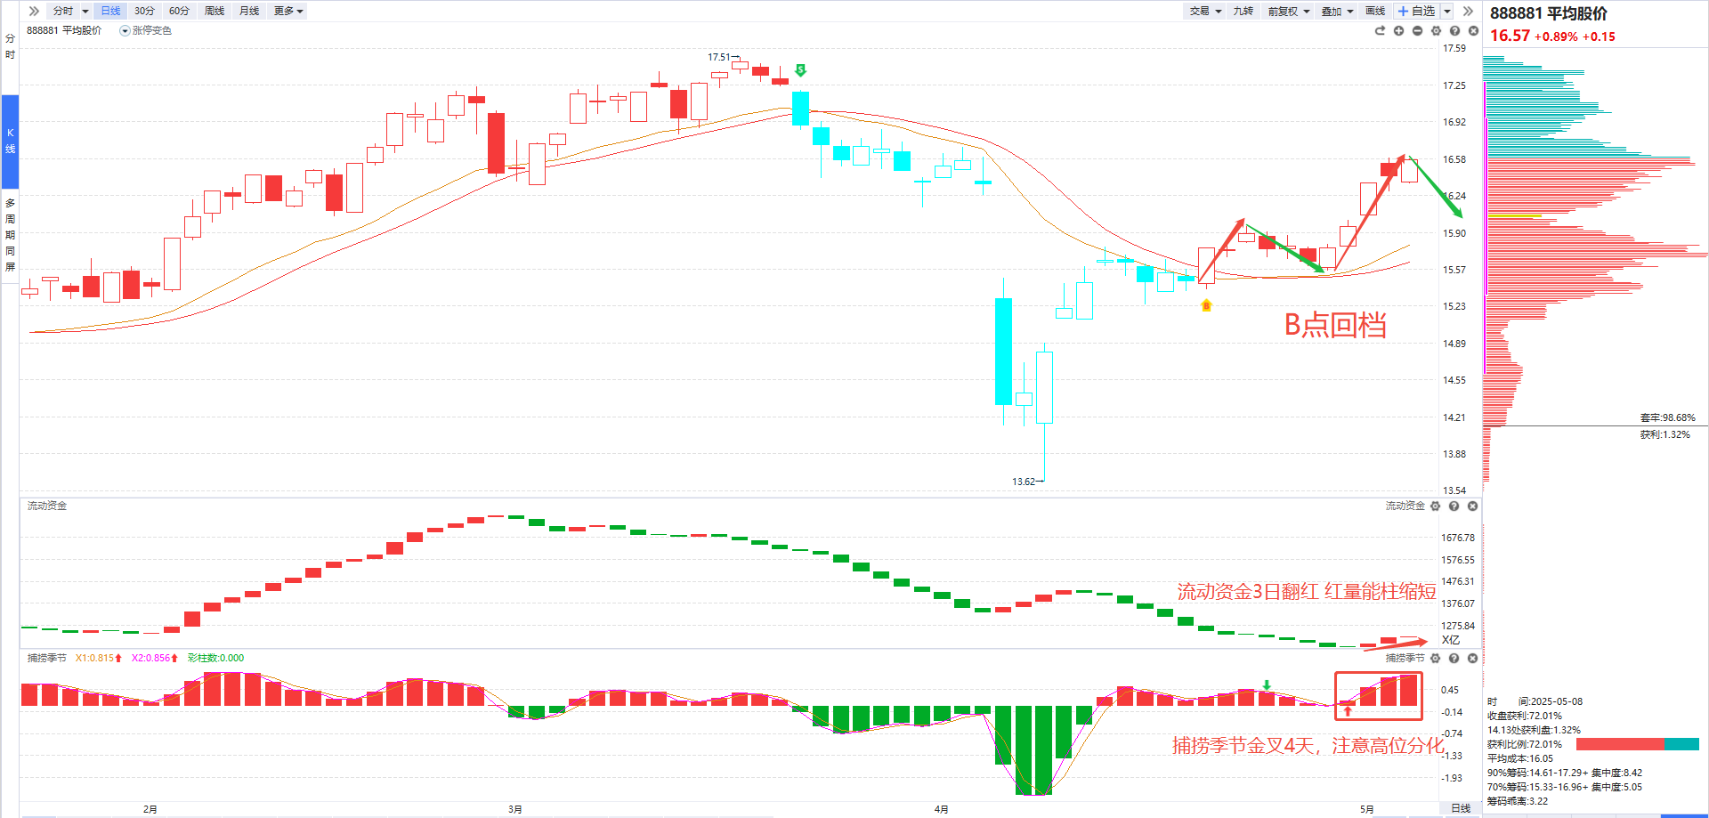
大盘状态
趋势：B点+突破辅助线+捕捞季节金叉红柱延长 资金：流动资金连续3日翻红+红柱缩短 注意：死叉+资金翻绿
策略：3层仓位丨中期：AI（主线） 机器人（主线） 短期：国防军工（印巴问题）
总结：市场低开高走后修复昨天阴线，缩量上涨容易出现高位分化，注意捕捞季节死叉的回档风险

Slide 3
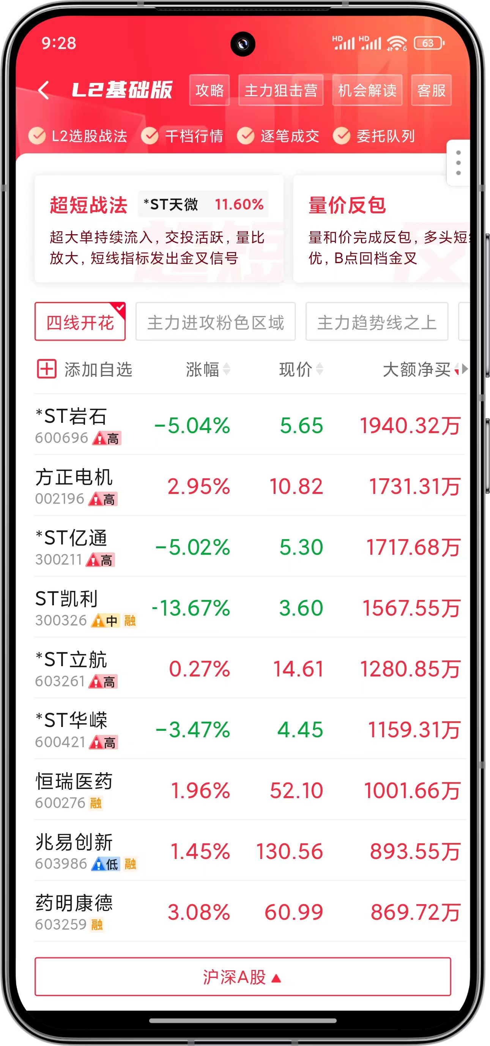
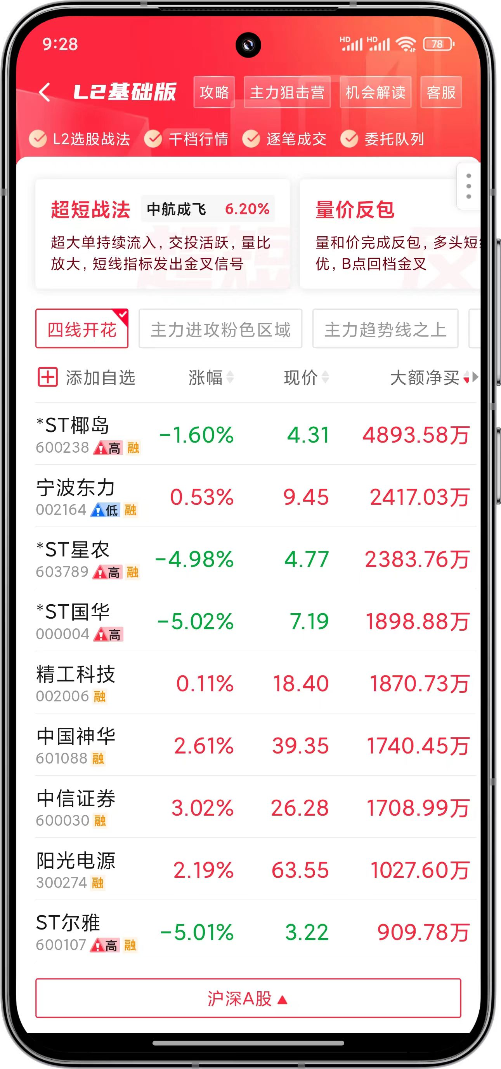
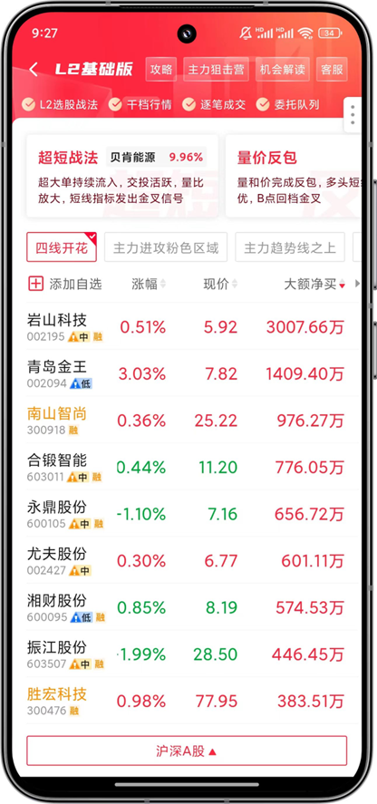
竞价策略（多选最优 无则风险）
竞价秘诀
不做大额净买低于1000万
不做竞价涨幅高于3%个股
不做高位板 反包可试首板
不做高风险股 避开投机情绪
（新/妖/ST/退市/高风险）
不做3日涨幅超20%的创业板
超“500亿”权重观察为主
无板放宽条件（涨幅5%；800万）
原价挂单
所涉个股仅作案例分析和教学使用，不构成具体的投资建议，投资者应独立决策并自担风险。个别情况不代表普遍现象，个股历史涨幅不预示其未来表现，市场有风险，投资需谨慎！

Slide 4
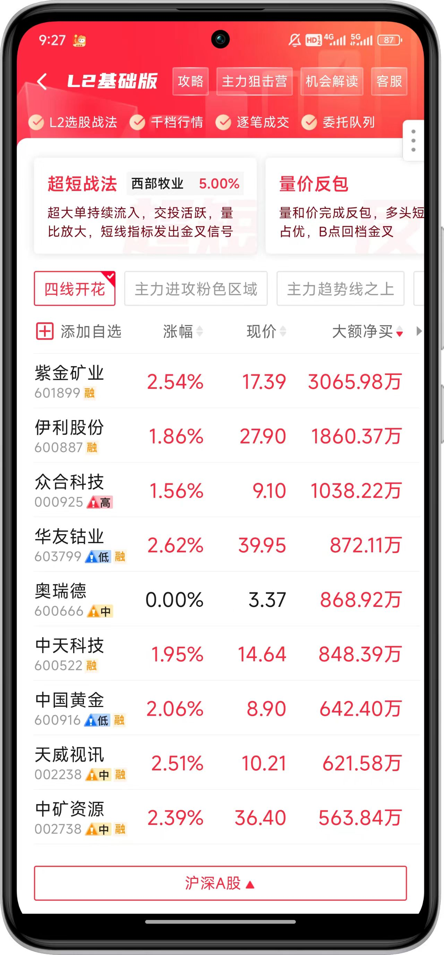
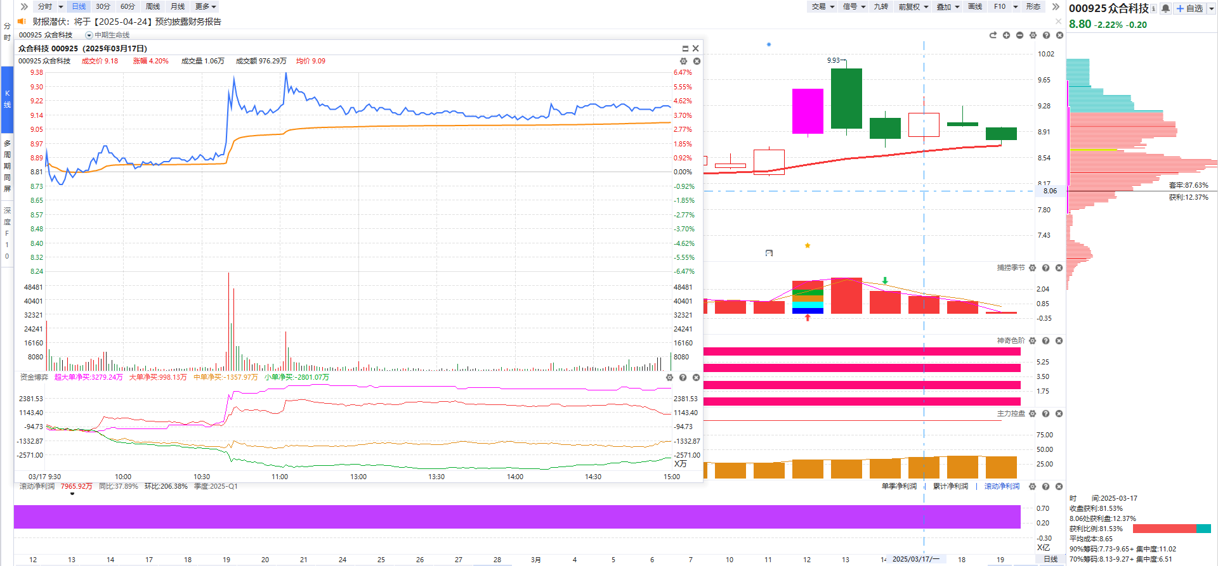
竞价卖点——当天亏钱
1.短线原则——快进快出
2.赚钱原则——反抽即走
3.辅助线原则—当日在辅助线上亏钱时可适当格局，跌破辅助线及时离场

Slide 5
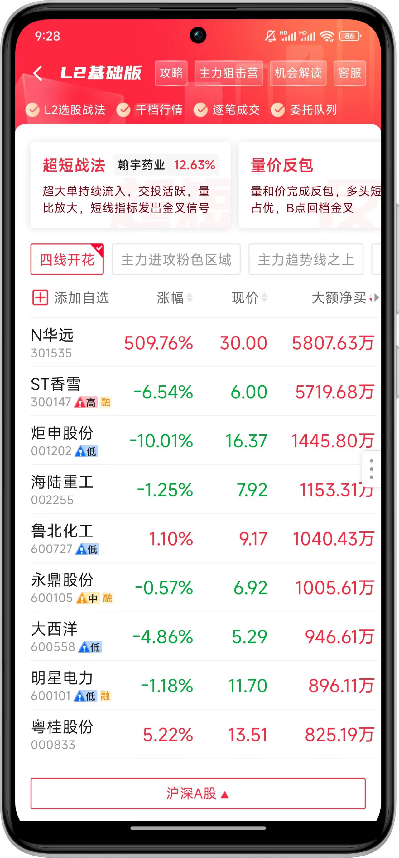
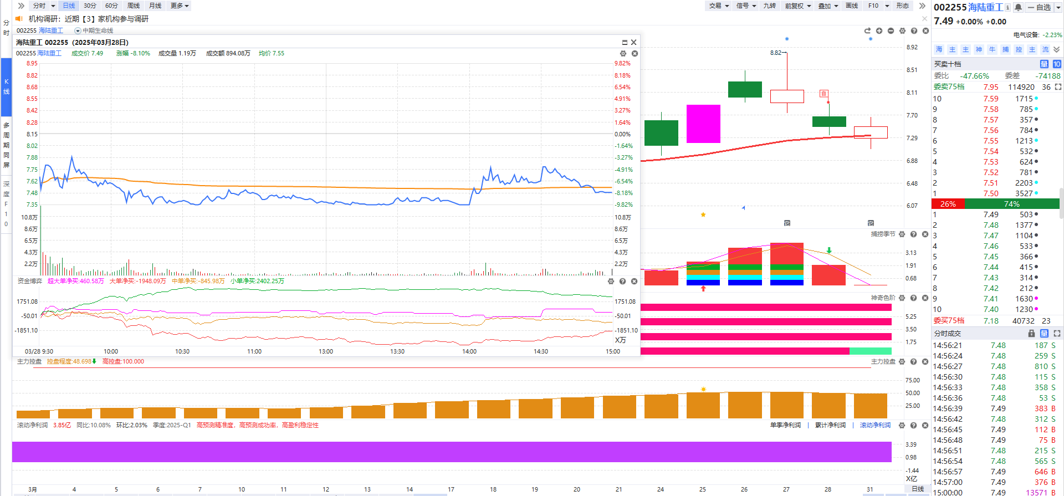
竞价卖点——当天赚钱
1.短线原则——快进快出
2.止损原则——大单出+小单进+跌破分时均线

Slide 6
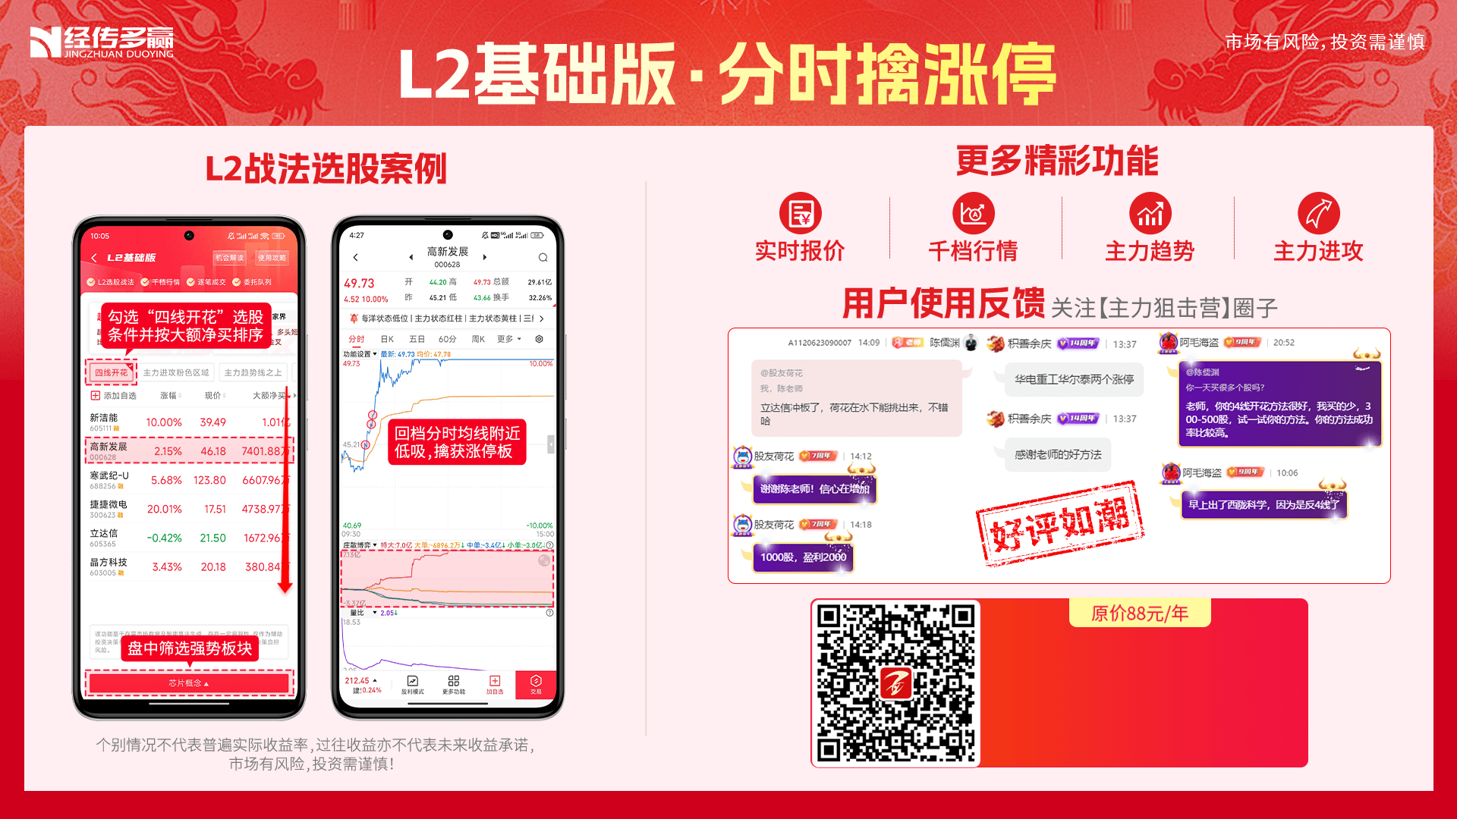
购买链接： https://activity.n8n8.cn/link/level-2
两年版赠送两个月
88元/年
176元/2年
微信扫码抢购
以上为特定条件、区间下的部分案例展示，不代表普遍现象，个股历史涨幅不预示其未来表现，过往收益亦不代表未来收益承诺。市场有风险，投资需谨慎！

Slide 7
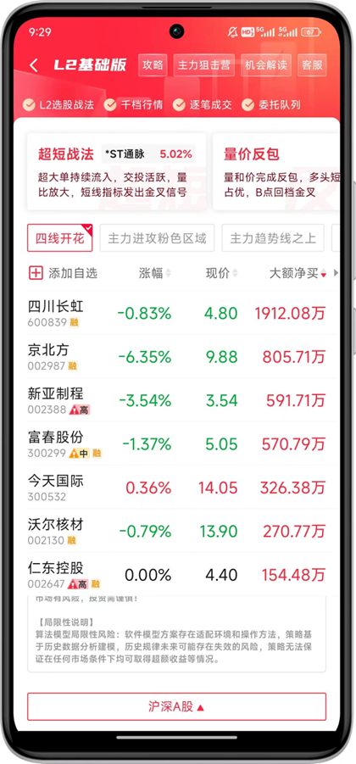
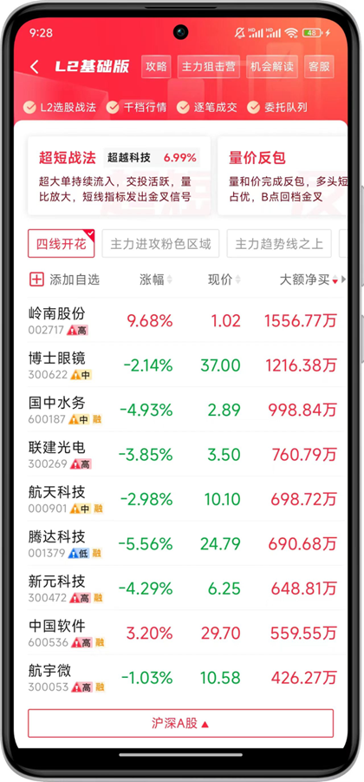
L2竞价——大额净买1000万
大额净买越多——主力认可度越高
1000万是一个分水岭
策略：
1.大盘弱势时，尽量挑选符合1000万条件的个股
2.大盘较强时，当日没有更好的选择就选最接近“1000万”

Slide 8
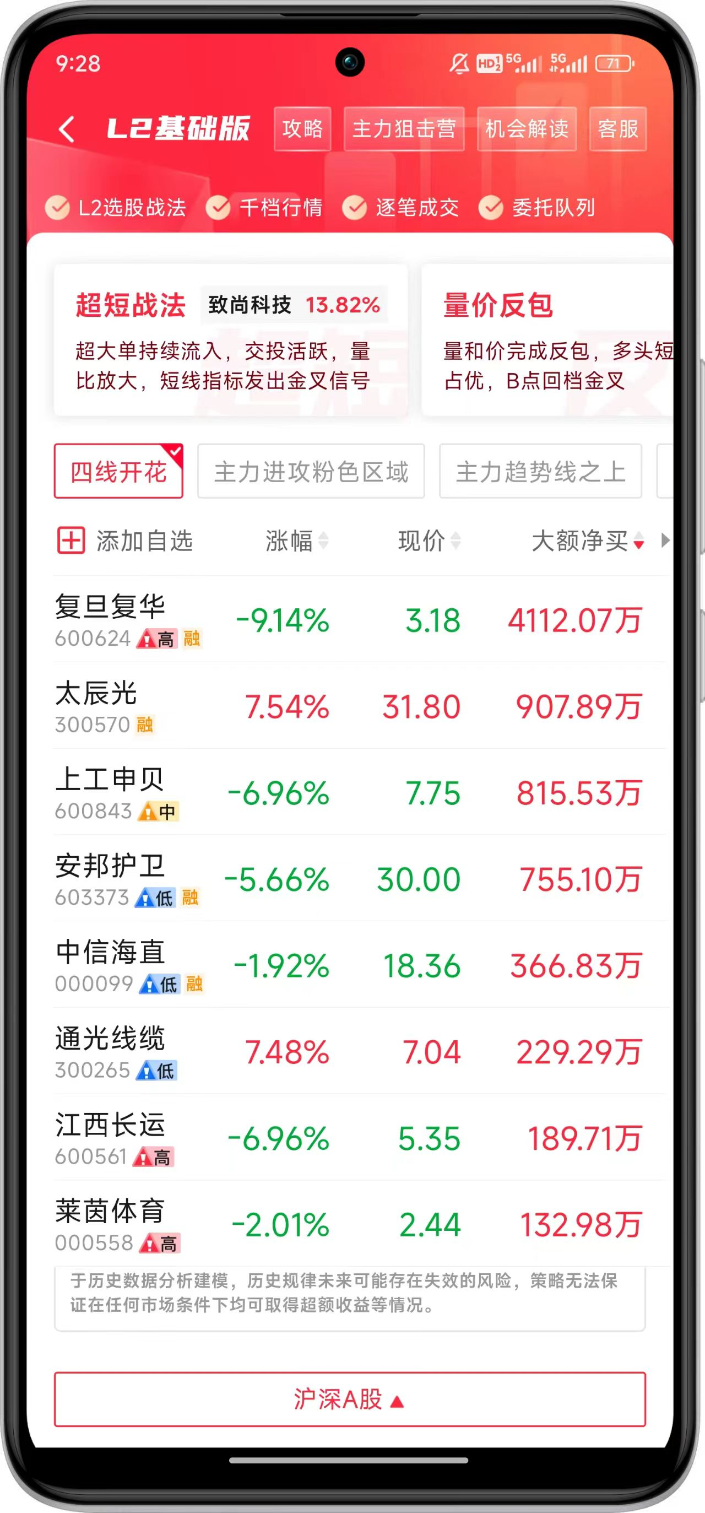
L2竞价——竞价涨幅＜3%
竞价涨幅越小——当日主力拉升空间大——主力愿意博弈
3%是一个风险&安全边界线
策略：
1.竞价涨幅高于3%，主力容易兑现出货
2.竞价涨幅越低越好，最好逼近跌停

Slide 9
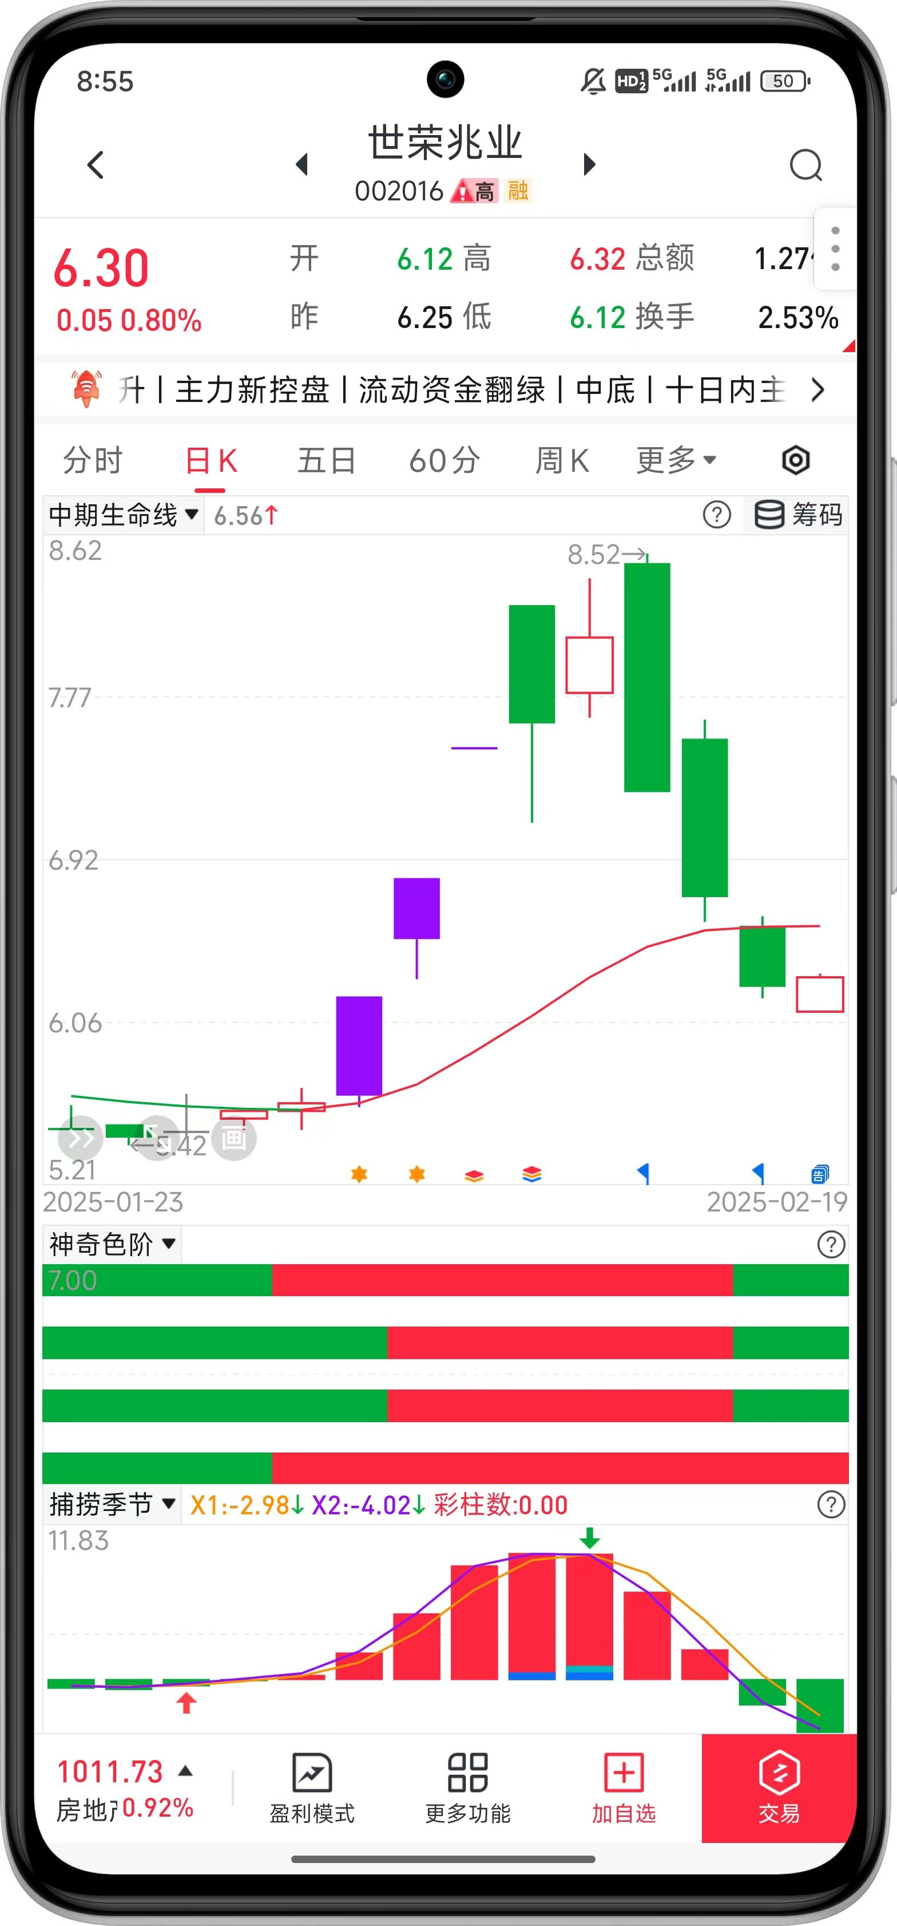
L2竞价——不做高位板，反包可试2板
高位板：连续3个涨停板
人气股在多次拉升后，游资/机构主力扎堆进场，筹码分散
夫妻本是同林鸟，大难临头各自飞

Slide 10
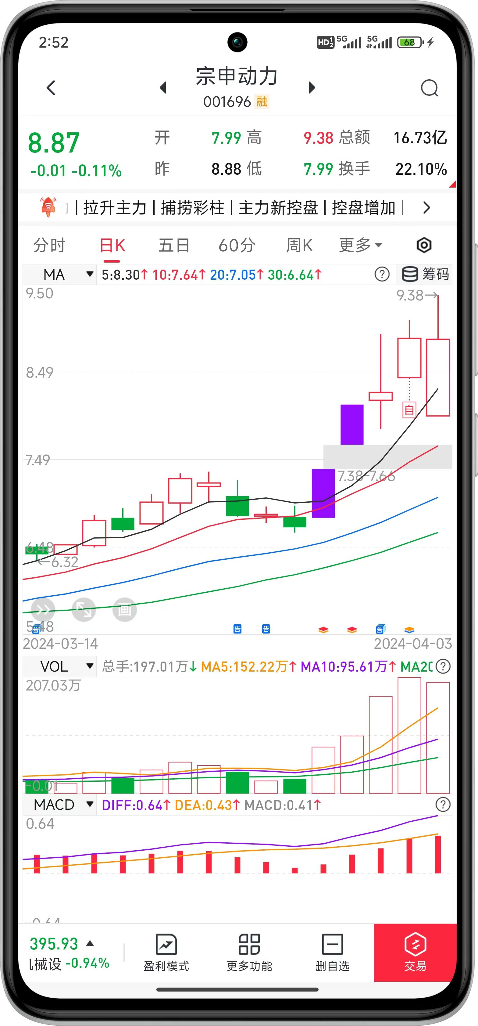
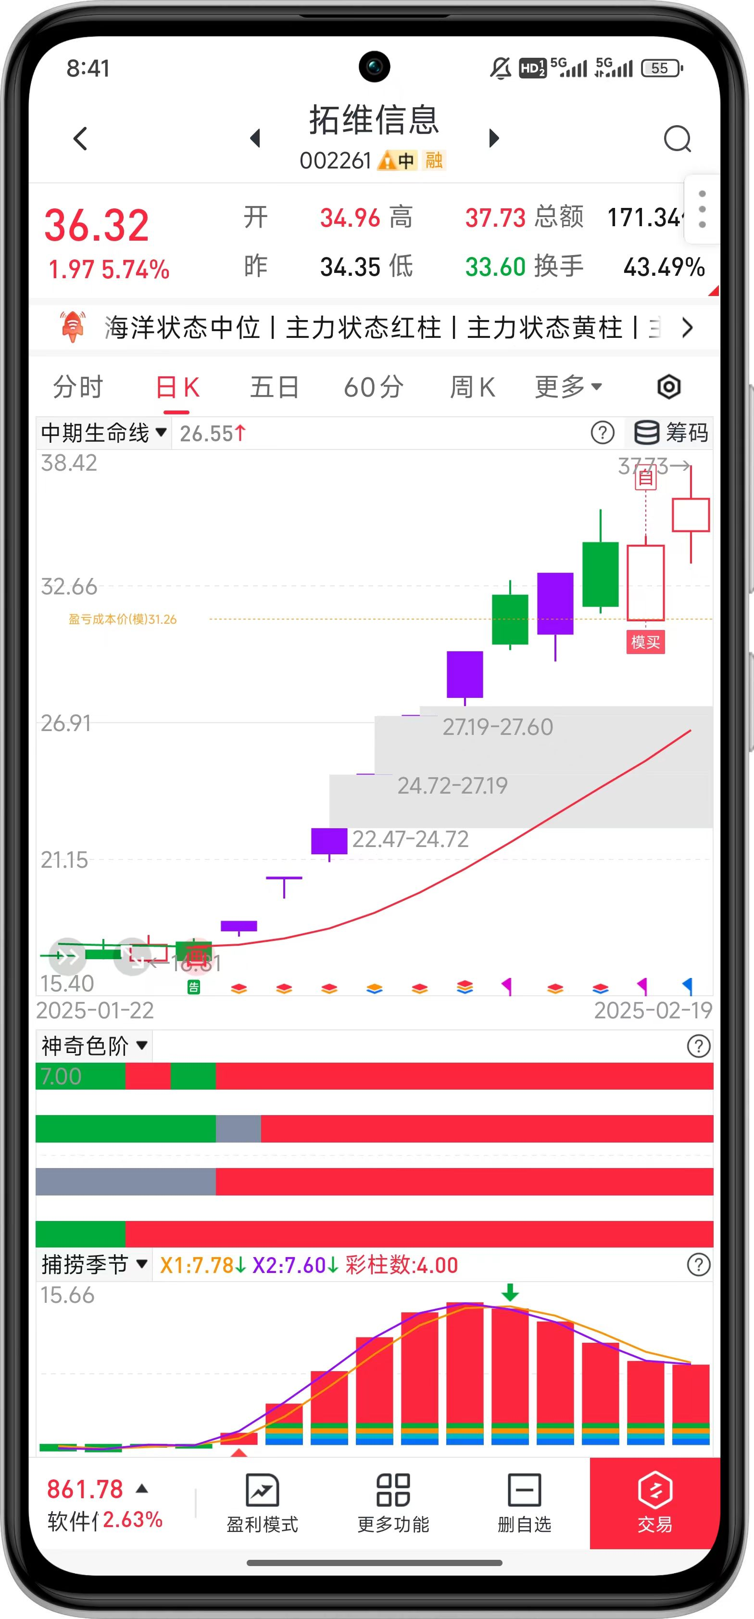
L2竞价——不做高位板，反包可试2板
反包可试2板
低位板的调整机会
低位板在调整后，一旦市场回暖+板块发力，主力资金容易回流
空间隔断——3个以上涨停板后，需要断板+涨停反包刷新记录

Slide 11
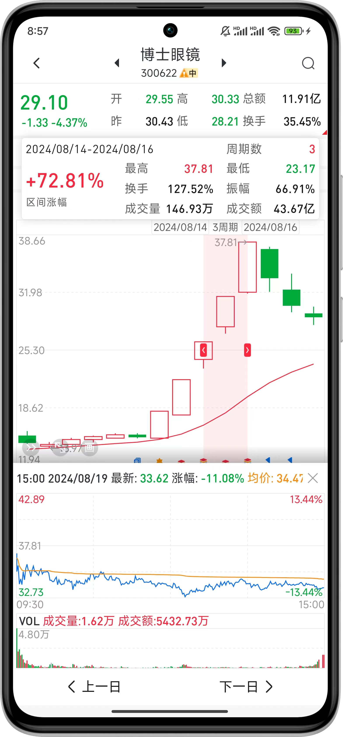
L2竞价——3日涨幅不超过20%的创业板
创业板：20cm——主板2连板

Slide 12
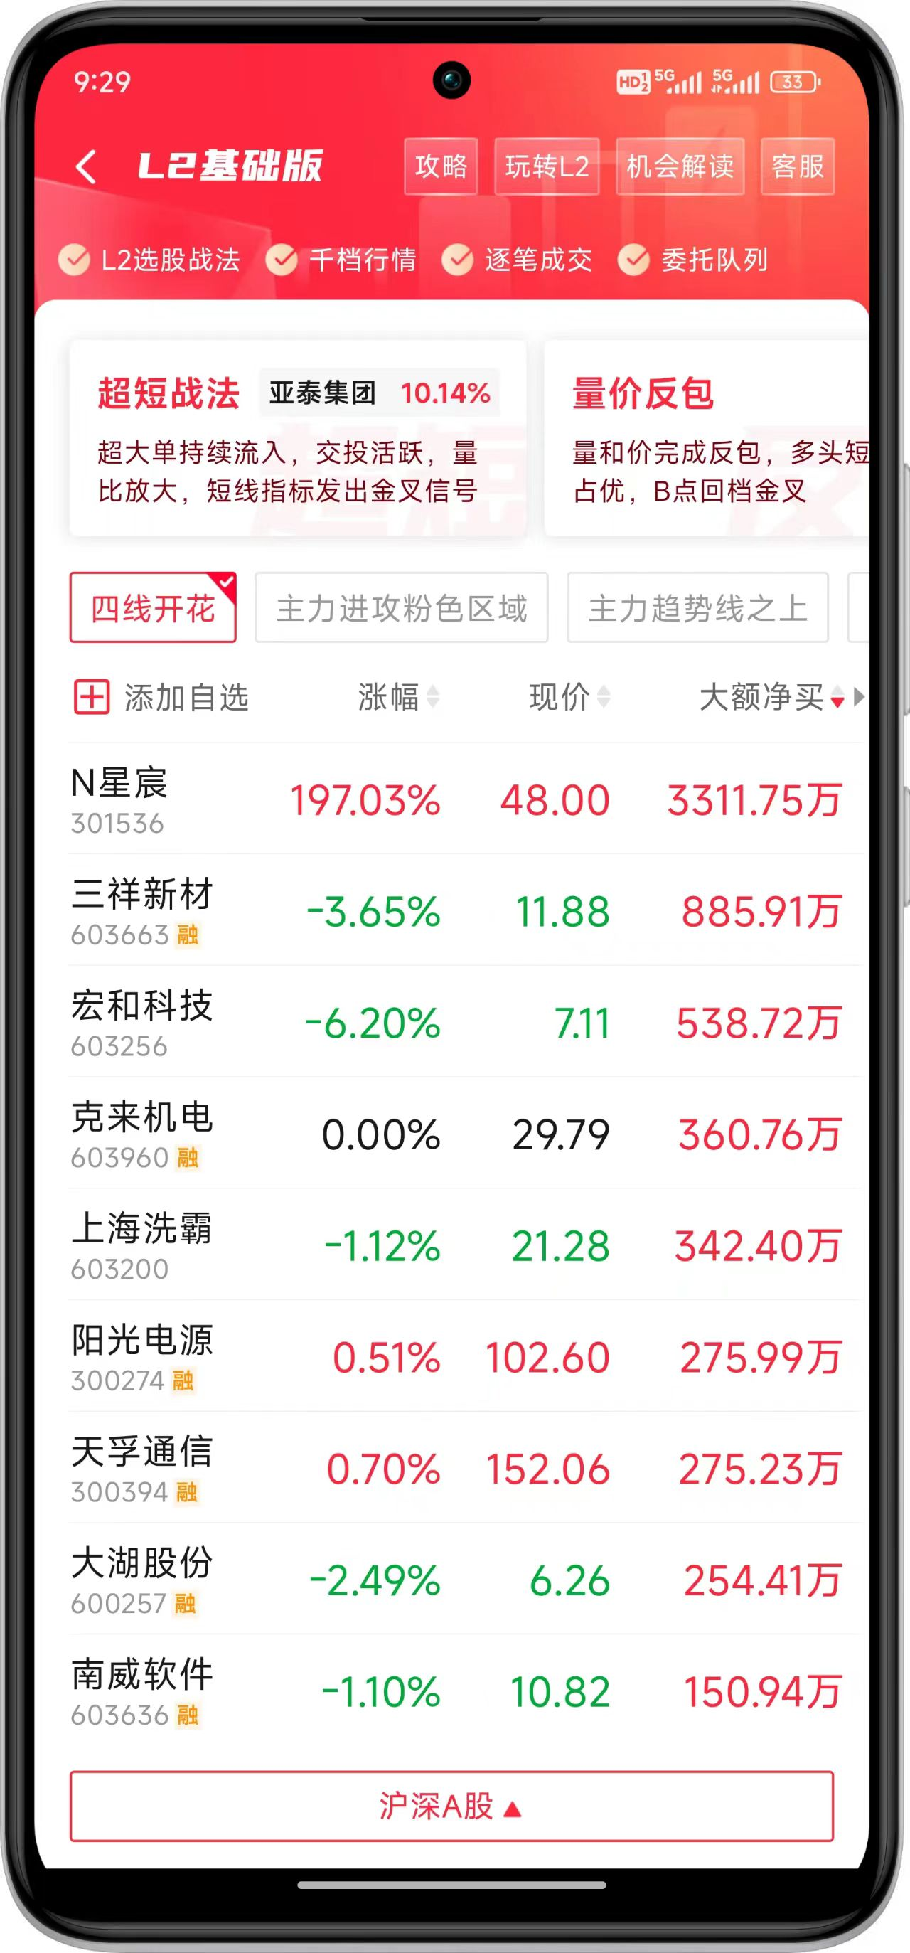
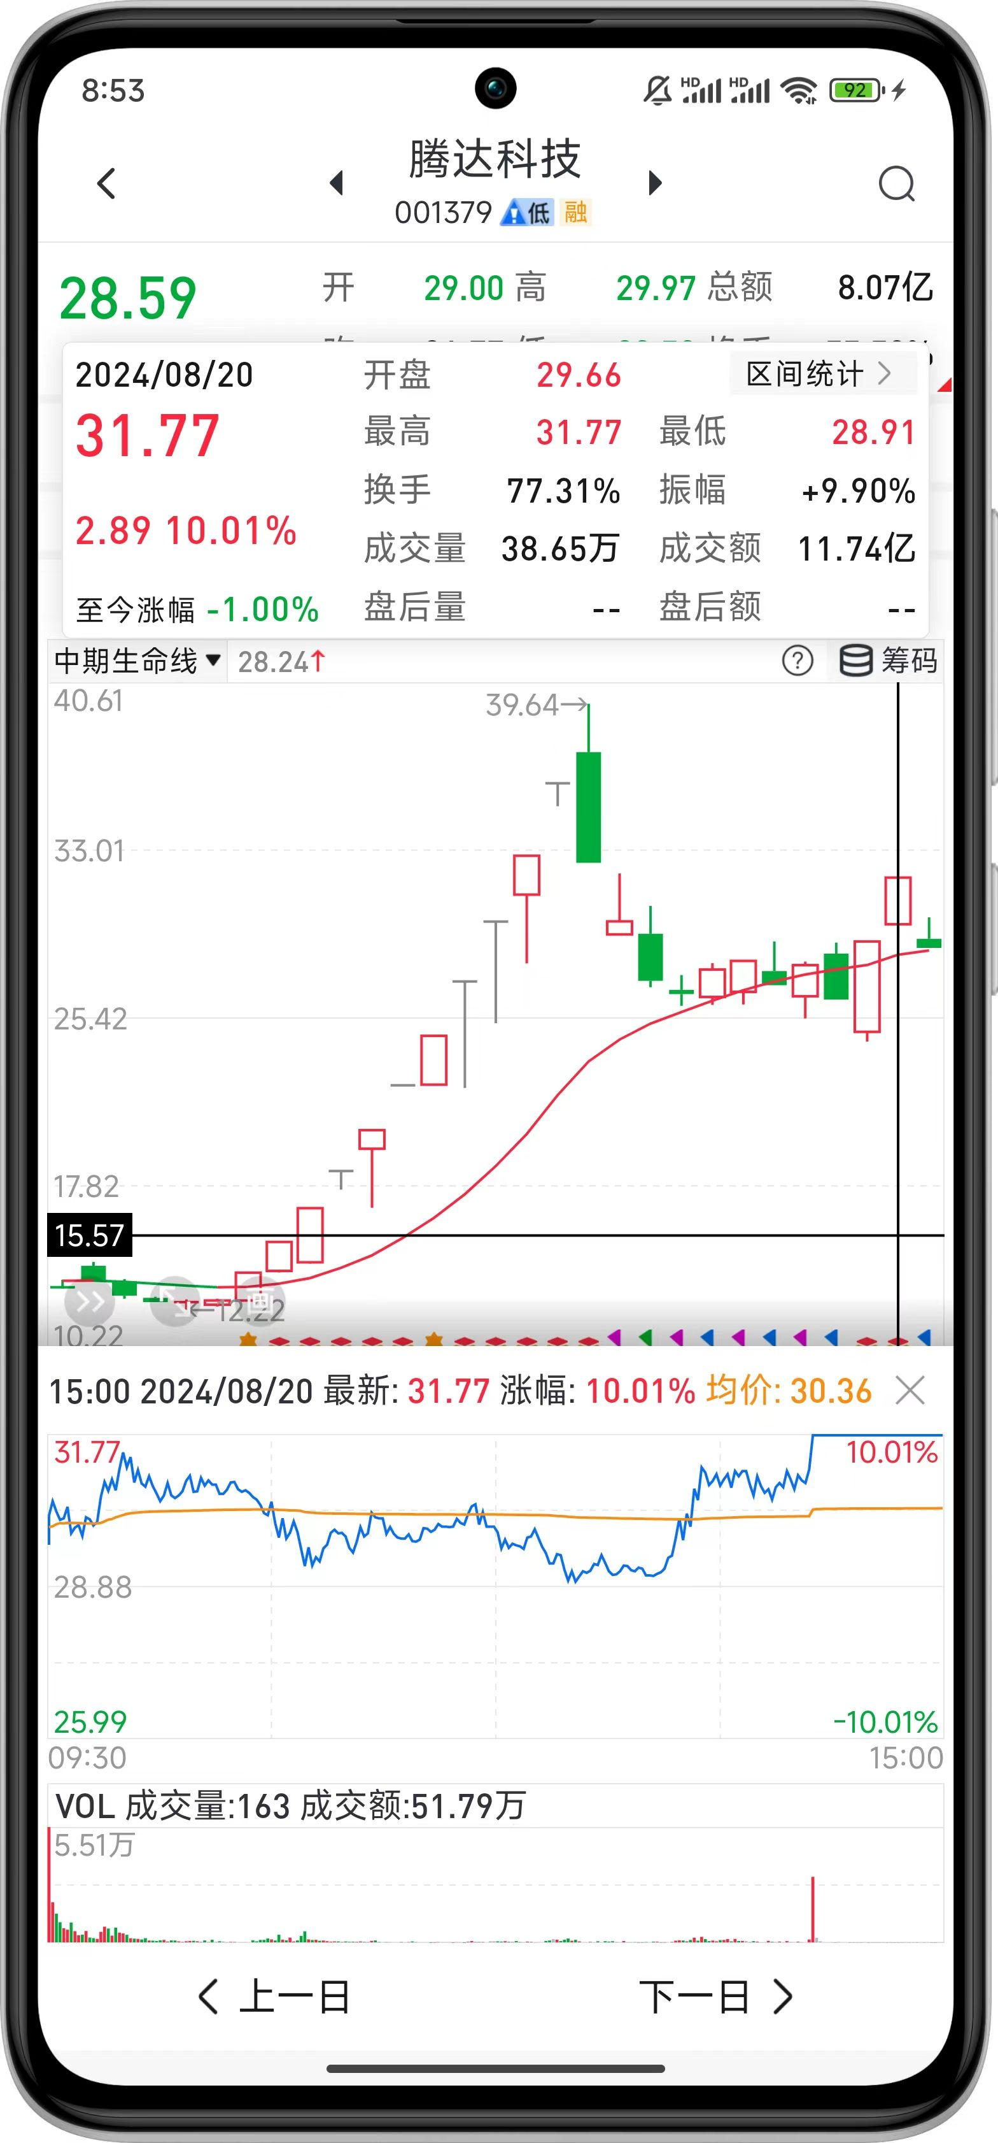
L2竞价——不选妖/新股
妖股：前期穿越股
新股：名字带N或C
妖/新股投机情绪主导，难以把握

Slide 13
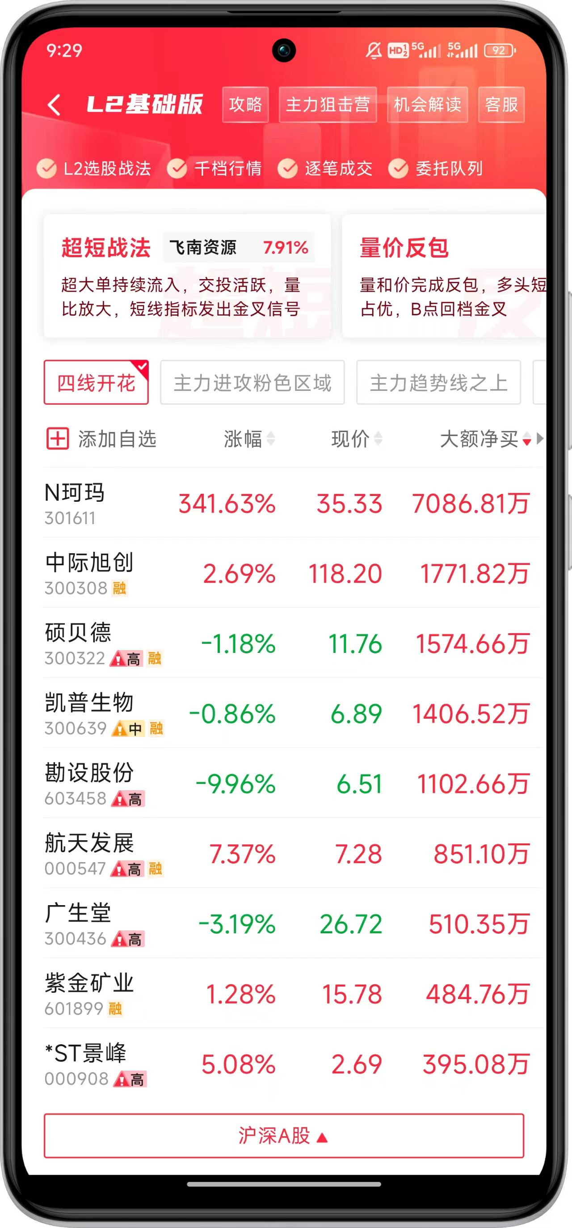
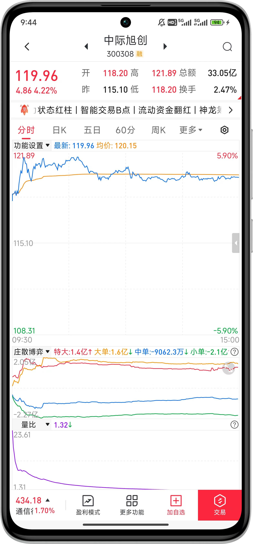
L2竞价——500亿权重
流通市值大——主力拉升的金额大
千万对比500亿，犹如蜉蝣撼树
策略：早盘先观察皇帝有无加速流入+分时均线附近

Slide 14
让投资遇见美好
我司所有工作人员均不允许推荐股票、不允许承诺收益、不允许代客理财、不允许合作分成、不允许私下收款，如您发现有任何违规行为，请立即拨打400-9088-988向我们举报！
风险提示：所有信息及观点均来源于公开信息及经传软件信号显示，仅供参考，不构成最终投资依据，软件作为辅助参考工具，无法承诺收益，投资者应正视市场风险，自主作出投资决策并自行承担投资风险。投资有风险，入市须谨慎！

